Slide 1
mandela

Slide 2
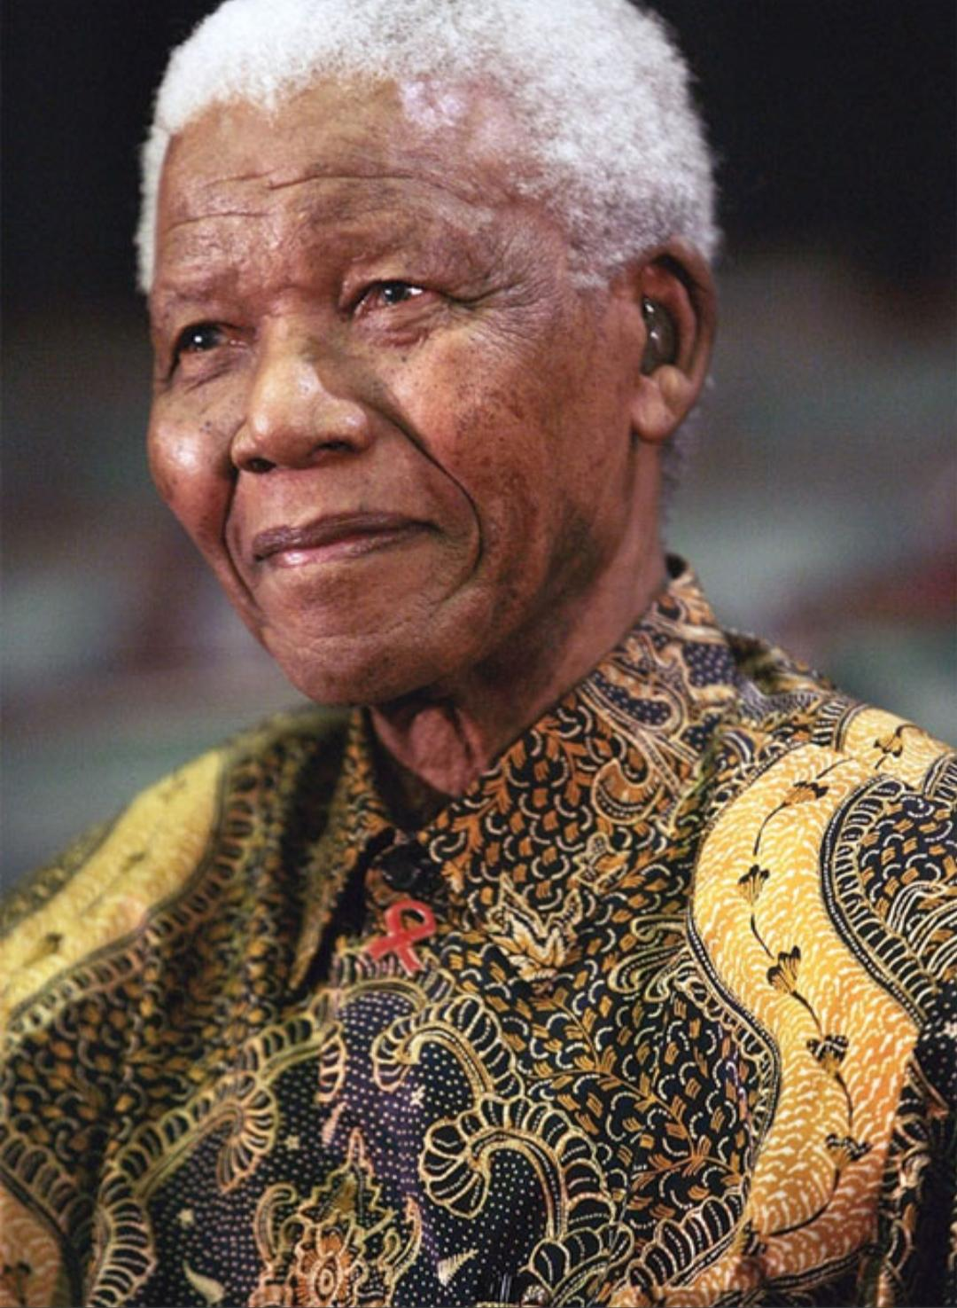
Nelson Mandela (1918-2013) è stato il primo presidente nero della Repubblica Sudafricana, per tutta la vita si è battuto per i diritti dei neri in Sudafrica, passando per questo un totale di 27 anni della sua vita in prigione. Rivoluzionario e successivamente uomo di un governo di riconciliazione e pacificazione, fu a lungo uno dei leader del movimento anti-apartheid ed ebbe un ruolo determinante nella caduta di tale regime, pur passando in carcere gran parte degli anni dell’attivismo anti-segregazionista. Nel 1960 però, dopo eventi drammatici che avevano condotto alla morte di manifestanti disarmati a Sharpeville e la decisione presa dalle Autorità governative di interdire l’ANC, Mandela e altri uomini decisero di intraprendere la lotta armata.

Slide 3
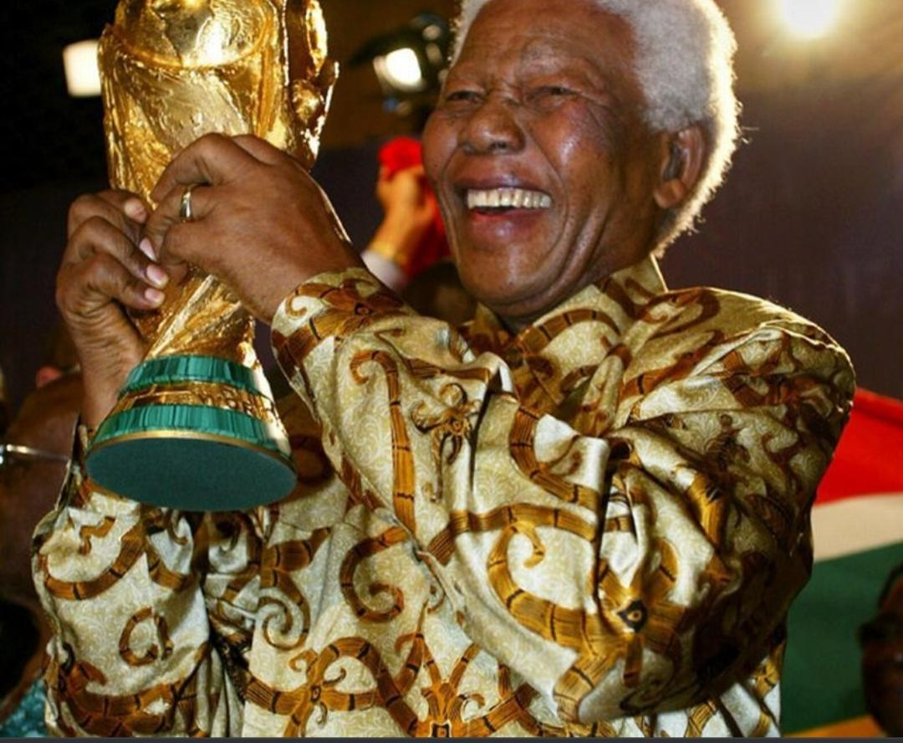
L’apartheid fu introdotto in Sudafrica nel 1948 dopo la vittoria elettorale del Partito nazionalista (NP). Le leggi dell’apartheid classificavano i cittadini in tre principali gruppi razziali: Bianco bantu (neri africani) coloured (persone con discendenza mista) Successivamente fu istituita una quarta categoria per gli asiatici, indiani e pakistani. Cosa imponevano le leggi dell’apartheid? I luoghi in cui ciascun gruppo poteva vivere che tipo di lavori poteva esercitare a che tipo di sistema scolastico poteva accedere Le leggi proibivano quasi tutte le relazioni interrazziali, istituivano luoghi pubblici separati ed escludevano i non bianchi da ogni forma di rappresentanza politica. La conflittualità crebbe al punto che trasformò il Sudafrica in uno Stato di polizia: gli oppositori dell’apartheid furono perseguiti penalmente e il governo inasprì la politica repressiva. A contrastare questo stato di cose intervenne l’African National Congress (ANC), fondato nel 1912 dai neri. Ma dopo gli scioperi contro l’apartheid che culminarono nel massacro di Sharpeville nel marzo del 1960, il governo mise al bando tutte le organizzazioni politiche nere compreso l’ANC. Ma le manifestazioni, gli scontri violenti, scioperi e boicottaggi che si susseguirono negli anni ’60 e ’70 da chi si opponeva all’apartheid, il fallimento della politica dei bianchi e la condanna internazionale che aveva isolato il Sudafrica, costrinsero il governo ad allentare le restrizioni.

Slide 4
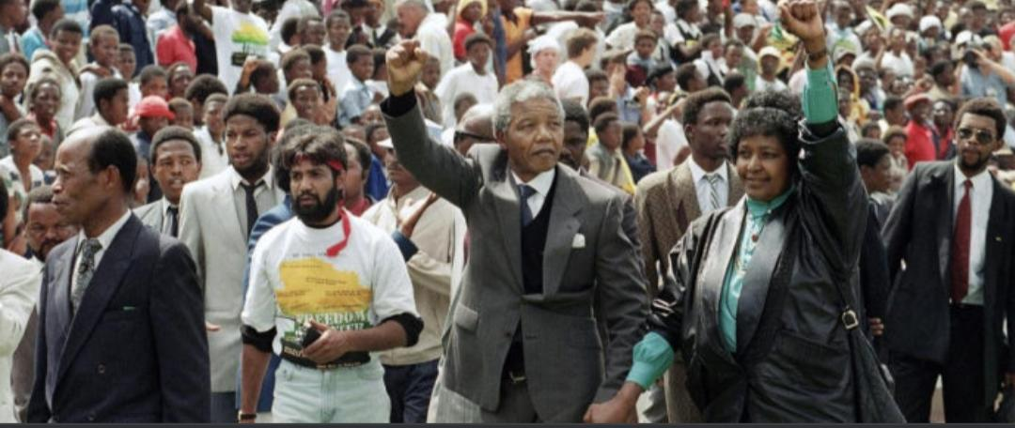
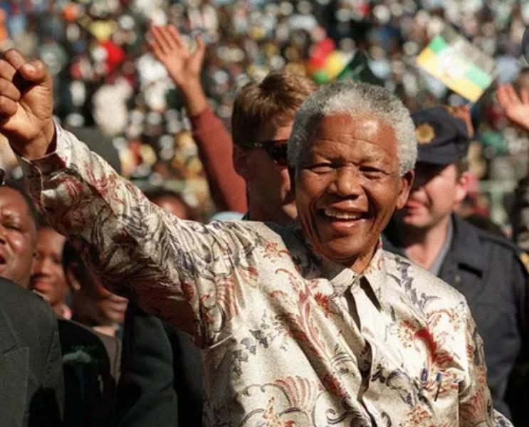
Le parole dette nei suoi confronti
Nelson Mandela è stato un leader mondiale che ha rifiutato di accettare l’ingiustizia. Il suo coraggio ha contribuito a cambiare il mondo intero. La sua perdita lascia un vuoto immenso, non solo in Sudafrica ma in tutto il mondo” – ha dichiarato Salil Shetty, Segretario generale di Amnesty International. “Il suo impegno per i diritti umani è stato riflesso nella sua instancabile determinazione a sconfiggere la disuguaglianza razziale durante l’apartheid, seguita dalla sua azione di vitale importanza per combattere l’Hiv/Aids in Sudafrica. La sua eredità, in tutta l’Africa e nel mondo, resterà intatta per generazioni”. Quella di Nelson Mandela è stata una vita di lotta politica e di sacrificio, un esempio per milioni di persone nel mondo. La sua dolcezza anche nei momenti duri, il suo coraggio, la sua integrità e il suo impegno a ricucire le ferite e a preferire il perdono alla vendetta e all’odio sono stati memorabili. “Mandela era una persona fuori dall’ordinario” – ha dichiarato Louis Blom-Cooper, che ha preso parte alla fondazione di Amnesty International negli anni Sessanta e ha assistito al lungo processo contro Nelson Mandela e gli altri leader antiapartheid per le accuse di tradimento, prima che fossero assolti nel marzo 1961. “Averlo di fronte e parlarvi ti faceva capire che un giorno quell’uomo sarebbe diventato un cittadino molto importante del Sudafrica. Aveva un volto coinvolgente e quando parlavi con lui, sentivi che in quel momento la persona più importante eri tu e non lui”. Negli anni successivi alla sua presidenza, Nelson Mandela è stato un veemente e determinato sostenitore dei diritti di milioni di persone colpite dall’Hiv, soprattutto nell’Africa subsahariana. Questo suo impegno ha mostrato la sua passione per la difesa della dignità umana, per il diritto all’uguaglianza e l’accesso alla giustizia per tutti. Il suo insistere che queste fossero questioni inerenti i diritti umani ha aiutato a far diventare la vita delle persone colpite dall’Hiv una preoccupazione urgente e globale.

Slide 5
Grazie per la visione e l’ascolto
power point
di
Cristian de mitri IIIE

